Slide 1
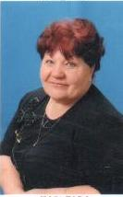
«Развитие образной речи дошкольников».
Алексеева Татьяна Александровна
воспитатель высшей категории
Язык есть удивительное и совершенное творение народной культуры .
Е.И. Тихеева.

Slide 2
Задачи
1
1.Заложить в детях любовь к художественному слову, уважение к книге.
2
Развить у детей культурную речь, живую, яркую, выразительную.
3
3накомить детей с жанровыми особенностями произведений устного народного творчества: сказки, рассказа и стихотворения ; и малыми фольклорными формами: пословицами ,поговорками, фразеологизмами ит.д.

Slide 3
Методологическая основа

Slide 4
Развиваем ритм и рифму
-«Подбери слова, одинаковые по звучанию»
Крылечко - колечко, нос -.. банан -…., морковь -..,
карандаши -…, речка - …..;
-«Доскажи словечко»
Сели куры на забор и пустились в …..,
Пошла муха на базар и купила …..
«Сочини четырёхстишье по опорным словам»
Н-р: ромашка – Наташка, миска – сосиска, полка – иголка.

Slide 5
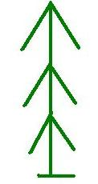
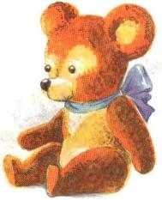
На горе стояла Ёлка,
Вся пушистая, в иголках.
На верхушке шишка
А под ёлкой Мишка.
Сочинение стихов с использованием мнемотаблиц

Slide 6
Этапы обучения детей использованию иносказательных форм народного фольклора
1этап
Развивать познавательный интерес к различным формам фольклора
эмоциональной направленности - частушки, потешки, прибаутки.
практической соотнесённости с миром – заклички, считалки, чистоговорки ,скороговорки. (Вспомните, пожалуйста!)
иносказательной направленности- поговорки, пословицы, фразеологизмы, загадки.

Slide 7
2 этап
Формировать у детей понимание языковых средств, свойственных
пословицам и поговоркам с использованием игр
«Что означает это слово»
«Подбери слово»
«Подбери словосочетание».

Slide 8
3 этап
Учить использовать пословицы и поговорки в разных видах совместной деятельности
с помощью
речевых ассоциаций,
динамических пауз
иллюстрирования текста.
Знакомить детей с прямым и переносным значением слов и словосочетаний.

Slide 9
4 этап
Учить детей использовать образные выражения правильно, в соответствии с ситуацией в самостоятельной
деятельности.
«Семеро одного не ждут»
«Делу время, а потехе час»

Slide 10
Пословицы, которыми вы чаще всего пользуетесь
«Любишь кататься – люби и саночки возить»
«Без труда – не выловишь рыбку из пруда»
«Сделал дело – гуляй смело»
«Дело мастера боится»

Slide 11
Назовите пословицу по рифмующимся словам:
руки – скуки
мал- удал
пострел – поспел
друзей – рублей.

Slide 12
Подберите произведение к пословицам .
Не солоно хлебавши
Без труда не будет и плода
Доброе дело правду говорить смело
Трусливому зайцу и пенёк волк
(Лиса и журавль,Репка, Колосок, Косточка, За обедом. Баруздин, Носов «Огурцы»,«Пых», «У страха глаза велики»)

Slide 13
Подберите пословицы и поговороки
с числами.
Один волк гоняет овец полк
Один в поле не воин
Один за всех и все за одного
Два и на поле воюют , а один и на печи горюет
Семеро одного не ждут
Один с сошкой. семеро с ложкой
Семеро по лавкам
Сто голов- сто умов
Не имей сто рублей. А имей сто друзей.

Slide 14
Система работы по развитию образной речи в старшей группе
Развитие образной речи
в быту
Совместная
деятельность
Театрализация
Художественно - речевая
Самостоятельная
Игровая
Занятия по художественной литературе

Slide 15
Результаты работы

Slide 16
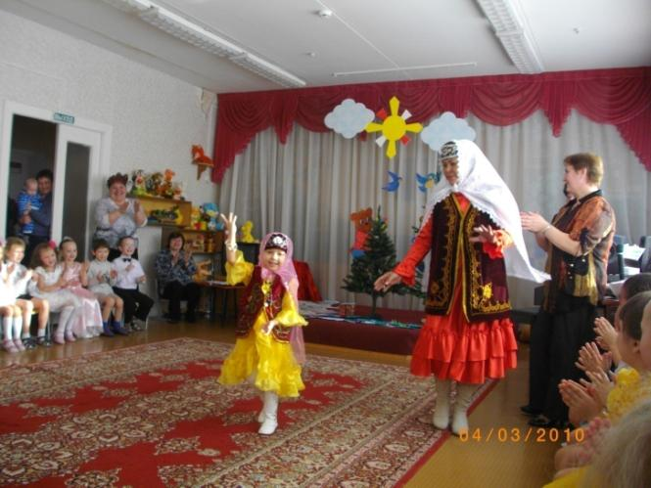

Slide 17
Благодарю за внимание

